Slide 1
第二部分
第3章 进程描述和控制
第4章 线程
第5章 并发性：互斥和同步
第6章 并发：死锁和饥饿

Slide 2
第6章 并发：死锁和饥饿

Slide 3
第6章 并发：死锁和饥饿
本章学习目标
● 列举并解释死锁产生的条件
● 理解死锁预防的策略
● 理解死锁避免的2种方法
● 理解死锁检测
● 理解死锁预防、死锁避免、死锁检测的区别
● 分析哲学家就餐问题（难点）

Slide 4
6.1 死锁原理
P165
死锁：一组互相竞争系统资源或进行通信的进程间的“永久”阻塞。
死锁: 当一组进程中的每个进程都在等待某个事件（典型的情况是等待所请求的资源被释放），而只有在这组进程中的其他被阻塞的进程才可以触发该事件
● 死锁涉及2个或多个进程之间对资源需求的冲突
● 死锁可能蔓延，最终导致整个系统瘫痪
● 死锁是进程并发需要处理的难题

Slide 5
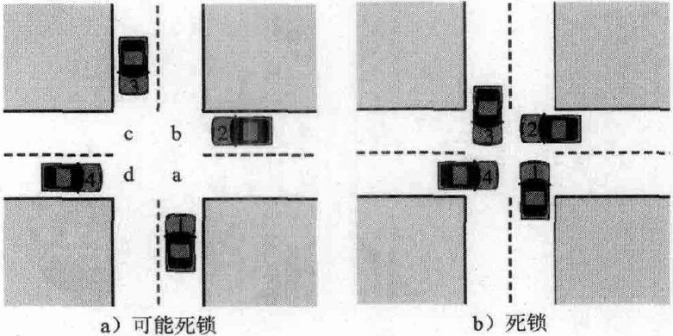
交通死锁例子
P165
美国规则：停在十字路口的车应该给它右边的车让路。问题：能顺利通过吗？

Slide 6
死锁例子
P165
一个由于申请不同类型资源而产生死锁的例子
进程 P
进程 Q
……
获得A
……
获得B
……
释放A
……
释放B
……
获得B
……
获得A
……
释放B
……
释放A
★这两个进程在并发执行过程中，可能会发生死锁
★大家可以思考一下，如何修改，进程才不会发生死锁。

Slide 7
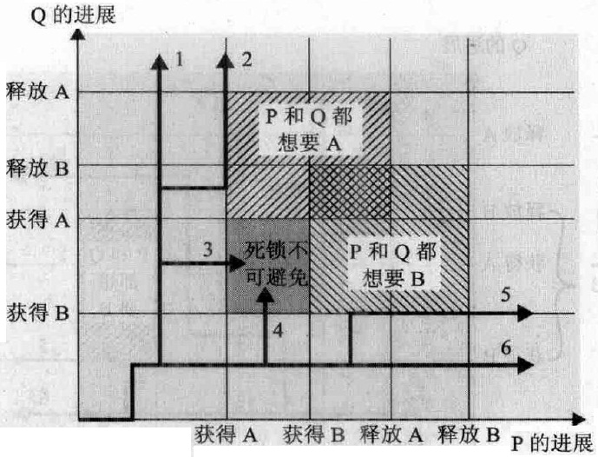
有死锁情况（联合进程图）
P166

Slide 8
死锁例子
P166
修改资源申请释放顺序，不会发生死锁。
进程 P
进程Q
……
获得A
……
释放A
……
获得B
……
释放B
……
获得B
……
获得A
……
释放B
……
释放A
★无论两个进程的相对事件安排如何，都不会发生死锁
★问题：限制用户进程的申请和释放顺序容易实现吗？

Slide 9
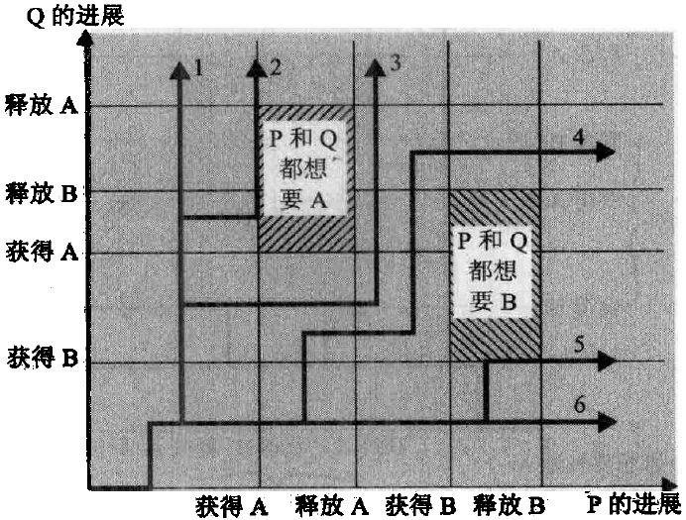
无死锁情况 （联合进程图）
P166

Slide 10
关于死锁的一些结论
综合
参与死锁的进程最少是两个
参与死锁的进程至少有两个已经占有资源
参与死锁的所有进程都在等待资源
参与死锁的进程是当前系统中所有进程的子集
注：如果死锁发生，会浪费大量系统资源，甚至导致系统崩溃。

Slide 11
死锁产生的原因
增加
（1）竞争资源
当系统中多个进程共享资源如打印机、公共队列等，其数目不足以同时满足各进程的需要时，会引起各进程对资源的竞争而产生死锁
（2）各进程之间的推进顺序不当
进程在运行过程中，请求和释放资源的顺序不当，也可能会导致产生进程死锁
（PV操作顺序不对导致死锁）

Slide 12
6.1.3 资源分配图
P168
死锁可以利用资源分配图来描述（有向图）
二元组G=（N，E）
N：结点集，N=P∪R
进程节点 P P={p1,p2,…,pn}
资源节点 R R={r1,r2,…,rm}
E：边的集合，其元素为有序二元组:
资源请求边(pi,rj)
资源分配边(rj,pi)

Slide 13
资源分配图
P168

Slide 14
有环死锁
P168

Slide 15
有环不死锁
P168
Ra
●●●
请求
占有
P1
P2
请求
占有
●●
Rb

Slide 16
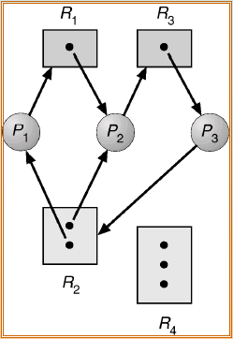
有环死锁
增加

Slide 17
有环不死锁
增加

Slide 18
死锁定理
综合
如果资源分配图中没有环路，则系统中没有死锁，如果图中存在环路则系统中可能存在死锁。
如果每个资源类中只包含一个资源实例，则环路是死锁存在的充分必要条件。

Slide 19
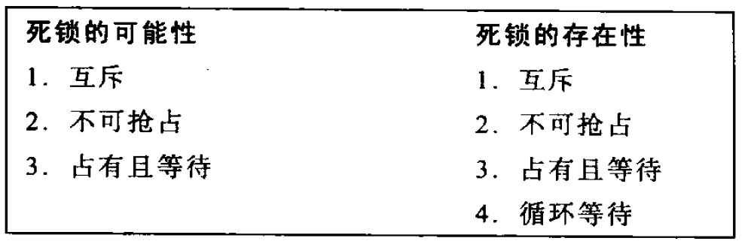
6.1.4 死锁的条件
死锁产生的充分必要条件
P169
进程在运行的过程中可能发生死锁，但死锁的发生必须具备4个充分必要条件：
①互斥 ②占有且等待（请求和保持条件）
③不可抢占（不剥夺条件）④循环等待 （环路等待条件）

Slide 20
死锁处理方法
P169
①预防死锁
（事先预防，采取限制措施去破坏4个必要条件）
②避免死锁 （银行家算法）
（事先预防，在资源的动态分配过程中，用某种方法防止系统进入不安全状态）
③检测死锁，解除死锁
（通过设置检测机构，及时检测出死锁的发生。当检测到已经发生死锁时，将进程从死锁状态中解除出来）

Slide 21
6.2 死锁预防
P170
预防死锁：事先限制（较严格）
预防死锁：在系统设计时确定资源分配算法，保证不发生死锁。具体的做法是破坏产生死锁的四个必要条件之一。
预防死锁的几种策略，会严重地损害了系统性能

Slide 22
6.2.1 互斥
P170
对于非共享资源，必须要有互斥条件
破坏互斥条件，会出错
读者/写者：互斥写
互斥条件绝对不能被破坏，不能被禁止

Slide 23
6.2.2 占有且等待
P170
破坏“占有且等待（请求和保持）”条件
资源一次性分配：（静态资源分配）所有进程在运行之前，都必须一次性的申请运行过程中所需的全部资源
优点：简单，易于实现
缺点：资源利用率低
进程可能长期等待资源
资源长期不能被使用
问题：进程可能事先并不知道所需要的全部资源

Slide 24
6.2.3 不可抢占
破坏“不可抢占（不剥夺）”条件
P170
可剥夺资源
①进程申请资源未满足时，释放已占有的资源
②进程申请资源未满足时，抢占其他进程的资源
（抢占低优先级进程的资源）
缺点：复杂，实现的代价大(回滚)，
而且有些资源(如打印机)被剥夺会产生混乱
有些进程会反复申请和释放资源(增加开销)

Slide 25
6.2.4 循环等待
P170
破坏“循环等待（环路等待）”条件
资源有序分配法: 系统给每类资源赋予一个编号,每一个进程按编号递增的顺序请求资源，释放则相反.总有一个进程占据了较高序号的资源,此后它申请的资源必然是空闲的,因而进程可以一直向前推进
存在严重问题:（低效）
①资源序号相对稳定,限制新类型设备的增加
②资源的编号顺序不一定是实际需要资源的顺序,资源不能有效利用
③限制用户编程自由(资源的申请顺序要符合编号顺序)

Slide 26
6.3 死锁避免
P170
预防死锁的几种策略，会严重地损害了系统性能。因此要施加较弱的限制，从而获得较满意得系统性能来避免死锁
避免死锁时,把系统状态分为安全状态和不安全状态,只要系统始终处于安全状态,便可避免发生死锁
安全状态: 系统能按某种进程顺序来为每个进程分配其所需资源，直至最大需求，使每个进程都可顺序完成（存在安全序列）。安全状态一定是没有死锁发生的
若系统不存在这样一个序列，则称系统处于不安全状态。

Slide 27
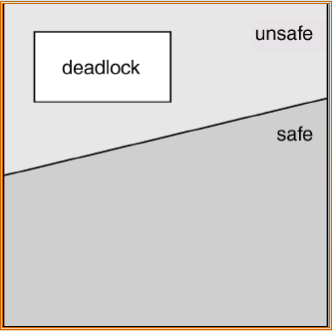
安全、不安全和死锁状态空间
增加

Slide 28
6.3 死锁避免
P170
系统在运行过程中采取动态的资源分配策略，保证系统不进入可能导致系统陷入死锁的所谓不安全状态，以达到避免死锁发生的目的
如果一个进程的请求会导致死锁，就不启动这个进程（新进程：启动拒绝）
如果一个进程增加的资源请求会导致死锁，则不允许此分配（老进程：资源申请拒绝）

Slide 29
安全状态实例
增加
实例: 假定系统中有三个进程P1、 P2和P3，共有12台磁带机。进程P1总共要求10台磁带机，P2和P3分别要求4台和9台。假设在T0时刻，进程P1、P2和P3已分别获得5台、2台和2台磁带机，尚有3台空闲未分配，如下表所示：
进程 | 最大 需求量 | 已分配 资源量 | 仍需申请的 资源量 | 系统当前空闲资源量
P₁ | 10 | 5 | 5 | 3
P ₂ | 4 | 2 | 2
P ₃ | 9 | 2 | 7
分析: T0时刻是安全的,存在安全序列<p2,p1,p3>

Slide 30
由安全状态向不安全状态转换
进程 | 最大 需求量 | 已分配 资源量 | 仍需申请的 资源量 | 系统当前空闲资源量
P₁ | 10 | 5 | 5 | 3（2）
P ₂ | 4 | 2 | 2
P ₃ | 9 | 2（3） | 7（6）
分析: T0时刻是安全的,存在安全序列<p2,p1,p3>
例如，在T1时刻，P3又请求1台磁带机
若此时系统把剩余3台中的1台分配给P3，则系统便进入不安全状态
考虑：T1时刻，只有P2又请求1台磁带机，情况怎样
增加

Slide 31
由安全状态向不安全状态转换
进程 | 最大 需求量 | 已分配 资源量 | 仍需申请的 资源量 | 系统当前空闲资源量
P₁ | 10 | 5 | 5 | 3（2）
P ₂ | 4 | 2（3） | 2（1）
P ₃ | 9 | 2 | 7
分析: T0时刻是安全的,存在安全序列<p2,p1,p3>
考虑：T1时刻，只有P2又请求1台磁带机，情况怎样
增加

Slide 32
银行家算法
P171
银行家算法是最有代表性的死锁避免策略，该策略是根据在银行系统所采用的借贷策略建立的模型，由Dijkstra于1965年提出
死锁避免: 在系统运行过程中，对进程发出的每一个系统能够满足的资源申请进行动态检查，并根据检查结果决定是否分配资源，若分配后系统可能发生死锁（不安全），则不予分配，否则予以分配

Slide 33
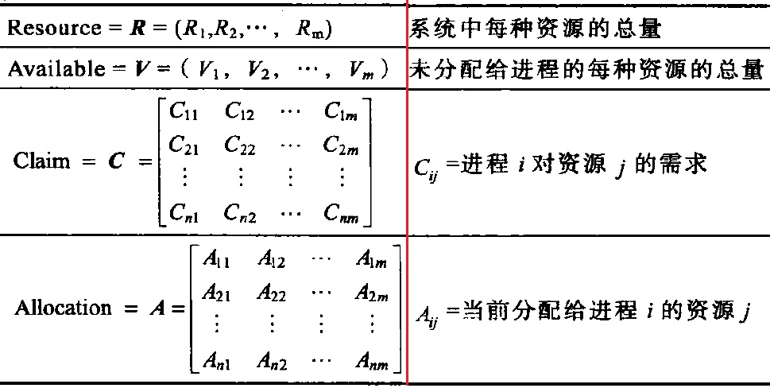
P171
总资源
还剩下
Max 最大需求
已分配

Slide 34
银行家算法的数据结构
P171
可利用资源向量 Available
Available=V=(V₁,V₂,…,V_{m})
未分配给进程的每种资源的总量(系统当前还剩下的)
最大需求矩阵Claim (Max)
C₁₁ C₁₂ … C_{1m}
C₂₁ C₂₂ … C_{2m}
Claim=C= … … … …
C_{n1} C_{n2} … C_{nm}
C_{ij}表示进程 i 对资源 j 的最大需求

Slide 35
银行家算法的数据结构
P171
3. 总资源向量 Resouce
Resouce=R=(R₁,R₂,…,R_{m})
系统中每种资源的总量
4. 分配矩阵 Allocation
A₁₁ A₁₂ … A_{1m}
A₂₁ A₂₂ … A_{2m}
Allocation=A= … … … …
A_{n1} A_{n2} … A_{nm}
A_{ij}表示当前已经分配给进程 i 的资源 j

Slide 36
银行家算法的数据结构
P171
5. 需求矩阵Need。是一个n×m的矩阵，用以表示每一个进程还需的各类资源数。Need［i,j］=K，则表示进程i还需要j类资源K个，方能完成其任务。
Need［i,j］= Claim［i,j］- Allocation［i,j］

Slide 37
满足的关系
P171
所有资源或者可用，或者已经被分配
任何一个进程对任何一种资源的请求都不能超过系统中该种资源的总量
分配给任何一个进程的任何一种资源都不会超过该进程最初声明的此资源的最大请求量

Slide 38
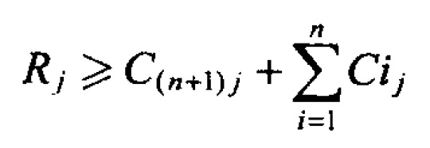
6.3.1 进程启动拒绝
P171
当启动新进程时需要判断：
若对 所有j， 上式成立，则启动一个进程。
只有所有当前进程的最大请求量加上新进程的请求小于系统总资源时，才启动新进程
这个策略很难是最优的，因为它假设最坏情况：所有进程同时发出他们的最大请求。

Slide 39
6.3.2. 资源分配拒绝
综合
设Request是进程 P_{i} 的资源请求向量。当 P_{i} 发出资源请求后，系统按下述步骤进行检查：
(1) 如果alloc[i,*] + request[*] > claim[i,*]， 则出错，因为它所需要的资源数已超过它所宣布的最大值；否则转向步骤(2)，（请求的合理性）
(2) 如果Request[*]>Available[*]，表示尚无足够资源，P_{i}须等待；否则便转向步骤(3)（请求的可能性）

Slide 40
1. 资源请求算法
综合
(3) 系统试探着把资源分配给进程Pi，并修改下面数据结构中的数值（新状态）：
Available[j]∶=Available[j]-Request_{i}[j];
Alloc[i,j]∶=Alloc[i,j]+Request_{i}[j];
Need[i,j]∶=Need[i,j]-Request_{i}[j];
(4) 系统执行安全性算法，检查此次资源分配后，系统是否处于安全状态。若安全，才正式将资源分配给进程P_{i}，以完成本次分配；否则， 将本次的试探分配作废，恢复原来的资源分配状态，让进程P_{i}等待 （请求的安全性）

Slide 41
2. 安全性算法
综合
设置两个向量并初始化：
① 工作向量Currentavail: 它表示系统可提供给进程继续运行所需的各类资源数目，它含有m个元素，在执行安全算法开始时，
Currentavail = Available;
② rest: 表示系统还没有运行完成的进程集合。开始时
rest:={all process};
当进程P_{k}运行完成，再令rest:=rest-{P_{k}}。若最后rest={}则为安全状态

Slide 42
2. 安全算法
综合
(2) 从rest集合中找到一个能满足下述条件的进程P_{k}：
Need[k,*]≤Currentavail
若找到， 执行步骤(3)， 否则，执行步骤(4)
(3) 当进程Pi获得资源后，可顺利执行，直至完成，并释放出分配给它的资源，故应执行
Currentavail = Currentavail + Alloc[k,*]
rest = rest-{P_{k}};
转步骤(2);
(4) 如果rest={}， 则表示系统处于安全状态；否则，系统处于不安全状态。

Slide 43
3. 举例
172
进程 P₁, P₂, P₃, P₄；资源 R₁, R₂, R₃
初始状态如下，则该时刻是否安全?
 | R₁ | R₂, | R₃
P₁ | 1 | 0 | 0
P₂ | 6 | 1 | 2
P₃ | 2 | 1 | 1
P₄ | 0 | 0 | 2
Alloc矩阵A
 | R₁ | R₂, | R₃
P₁ | 2 | 2 | 2
P₂ | 0 | 0 | 1
P₃ | 1 | 0 | 3
P₄ | 4 | 2 | 0
Need矩阵C-A
 | R₁ | R₂, | R₃
P₁ | 3 | 2 | 2
P₂ | 6 | 1 | 3
P₃ | 3 | 1 | 4
P₄ | 4 | 2 | 2
Claim矩阵C
R₁ | R₂ | R₃
9 | 3 | 6
Resource向量R
R₁ | R₂ | R₃
0 | 1 | 1
Available向量V
安全序列：P₂P₁P₃P_{4，}安全状态

Slide 44
3. 举例
172
初始状态如下，此时P₁请求一个R₁和一个R₃，即request=(1,0,1)，是否满足请求？
 | R₁ | R₂, | R₃
P₁ | 3 | 2 | 2
P₂ | 6 | 1 | 3
P₃ | 3 | 1 | 4
P₄ | 4 | 2 | 2
Claim矩阵C
 | R₁ | R₂, | R₃
P₁ | 1 | 0 | 0
P₂ | 6 | 1 | 2
P₃ | 2 | 1 | 1
P₄ | 0 | 0 | 2
Alloc矩阵A
 | R₁ | R₂, | R₃
P₁ | 2 | 2 | 2
P₂ | 0 | 0 | 1
P₃ | 1 | 0 | 3
P₄ | 4 | 2 | 0
Need矩阵C-A
R₁ | R₂ | R₃
9 | 3 | 6
Resource向量R
R₁ | R₂ | R₃
0 | 1 | 1
Available向量V
1.先判断请求的合理性 （合理）
2.再判断请求的可能性 （不可能 → 不满足请求）

Slide 45
银行家算法——全局数据结构
173
struct state {
int resource[m];
int available[m];
int claim[n][m];
int alloc[n][m];
}

Slide 46
银行家算法——资源分配算法
173
if (alloc[i,*]+request[*]>claim{i,*]) <error>;
else if (requst[*]>available[*]) <suspend process>;
else { <define newstate by:
alloc[i,*]=alloc[i,*]+request[*];
available[*]-availalbe[*]-request[*]>; }
if (safe(newstate)) <carry out allocation>
else { <restore original state>;
<suspend process>; }

Slide 47
银行家算法——安全性测试
boolean safe (state S) {
int currentavail[m];
process rest [<number of process>];
currentavail = available;
rest = {all process};
possible = true;
while (possible) {
<find a process Pk in rest such that
claim [k,*]-alloc[k,*]<=currentavail;
if (found) {
currentavail=currentavail+alloc[k,*];
rest = rest - {Pk}; }
else possible= false; }
return(rest == null);
}
173

Slide 48
死锁避免的优缺点
173
优点：
不需要死锁预防中的抢占和回滚进程
比死锁预防的限制少
缺点：
必须事先声明每个进程请求的最大资源
所讨论的进程必须是无关的（执行顺序不能有任何同步的限制）
分配的资源数目必须是固定的
在占有资源时，进程不能退出

Slide 49
银行家算法习题
P₀, P₁, P₂, P₃, P₄；资源A有10个实例，B有5个实例，C有7个实例
在T₀时刻情况如下，则该时刻是否安全
Allocation Max Available
A B C A B C A B C
P₀ 0 1 0 7 5 3 3 3 2
P₁ 2 0 0 3 2 2
P₂ 3 0 2 9 0 2
P₃ 2 1 1 2 2 2
P₄ 0 0 2 4 3 3
Need
A B C
7 4 3
1 2 2
6 0 0
0 1 1
4 3 1
（1）T0时刻的安全性： 安全的，存在安全序列<p1,p3,p4,p2,p0>
增加

Slide 50
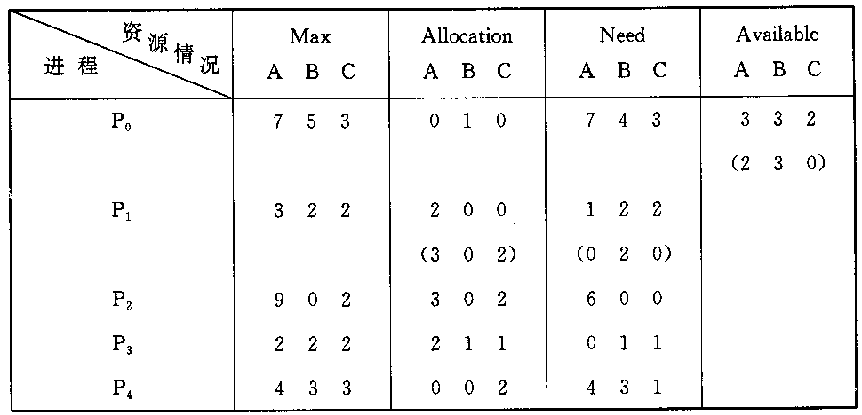
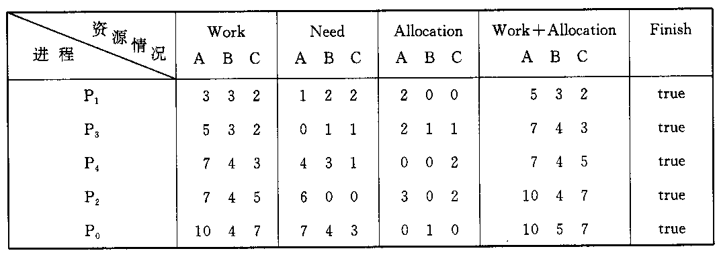

Slide 51
（2）P1请求资源：P1发出请求向量Request1(1,0,2), 系统按银行家算法进行检查：
① Request1(1, 0, 2)≤Need1(1, 2, 2)
② Request1(1, 0, 2)≤Available1(3, 3, 2)

Slide 52
③ 系统先假定可为P1分配资源，并修改Available, Allocation1和Need1向量，由此形成的资源变化情况如图 中的圆括号所示
④ 再利用安全性算法检查此时系统是否安全

Slide 53
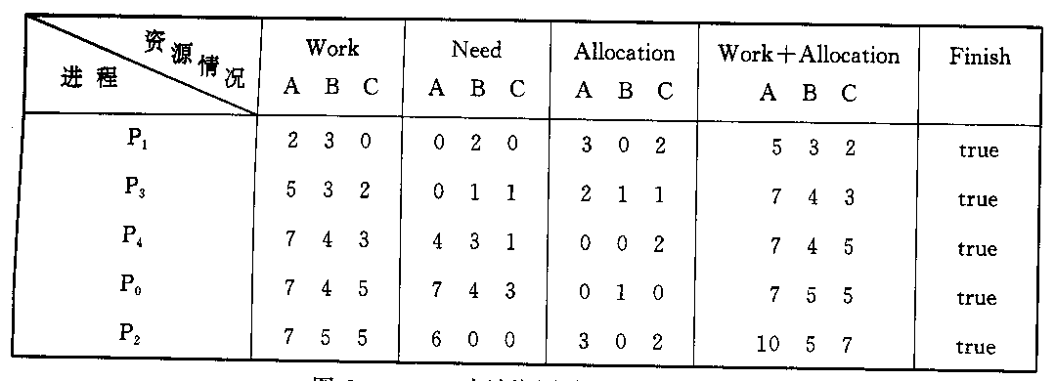
P1申请资源后的安全性 ：安全的，存在一个安全序列<p1,p3,p4,p2,p0>

Slide 54
(3) P4请求资源：P4发出请求向量Request4(3,3,0)，系统按银行家算法进行检查：
① Request4(3,3, 0)≤Need4(4,3,1);
② Request4(3,3,0) < Available(2,3,0)，让P4等待。

Slide 55
(4) P0请求资源：P0发出请求向量Requst0(0,2,0)，系统按银行家算法进行检查：
① Request0(0, 2, 0)≤Need0(7, 4, 3);
② Request0(0, 2, 0)≤Available(2, 3, 0);
③ 系统暂时先假定可为P0分配资源，并修改有关数据

Slide 56
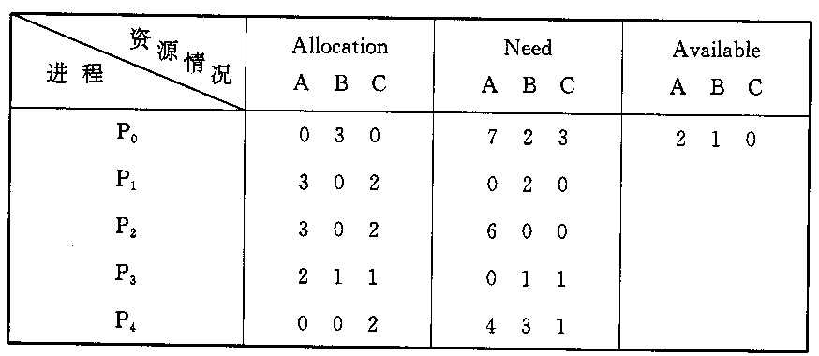
Requst0(0,2,0)
问题：如果P0发出的请求时Request0(0,1,0),系统是否能将资源分配给它
P0申请资源后的安全性 ：不安全的

Slide 57
银行家算法习题2
增加
习题：操作系统分配资源时的一个主要考虑是避免死锁的发生。若系统中有同类资源16个，有4个进程p1、p2、p3、p4共享该资源。已知p1、p2、p3、p4所需的资源总数分别为8、5、9、6。各进程请求资源的次序如表8-1所示，若系统采用银行家算法为他们分配资源，那么____次申请分配会使系统进入不安全状态
A.3、4 B.3、5
C.4、5 D.5、6
序号 进程 申请量
1 P1 6
2 P2 4
3 P3 5
4 P4 1
5 P1 1
6 P2 1
C

Slide 58
银行家算法习题2
解答
序号 进程 申请量 最大需求 还需 系统还剩
1 P1 6 8 2 10
2 P2 4 5 1 6
3 P3 5 9 4 1
4 P4 1 6 如果分配，死锁
5 P1 1 2 如果分配，死锁
6 P2 1 1 0 0

Slide 59
知识回顾
1. 死锁的定义
2个或多个进程
等待态
2. 产生死锁的原因
竞争资源
进程推进顺序不当
3. 资源分配图（死锁定理）
无环不死锁，有环可能死锁
单资源实例，有环必死锁

Slide 60
知识回顾
1. 死锁的4个条件
互斥、占有且等待、不可抢占、循环等待
2. 死锁的处理方法
死锁预防、死锁避免、死锁检测和恢复
3. 死锁预防
静态资源分配、抢占、有序申请资源
4. 死锁避免
银行家算法（合理性，可能性、安全性）
死锁检测和恢复

Slide 61
6.4 死锁检测
174
只要有可能，就满足进程的资源请求
允许系统进入死锁状态
死锁检测算法（何时检测？）
恢复机制

Slide 62
每种资源类有多个实例
174
Available：长度为m的向量，表示各种资源的可用实例
Allocation：n×m矩阵，表示当前各进程的资源分配情况
Request：n×m矩阵，表示当前各进程的资源请求情况。如果Request[i, j] = k, 那么P_{i}现在需要k个资源R_{j}

Slide 63
死锁检测算法 注意与银行家算法的区别
174
设Work和Finish分别是长m和n的矢量，初始化如下：
Work := Available
对i = 1, 2, …, n，如果Allocation_{i}不为0,则Finish[i] := false，否则Finish[i] := true
找出这样的下标i，使之同时满足
Finish[i] == false
Request_{i} <= Work
如果没有这样的i，则转到第四步
Work := Work + Allocation_{i}
Finish[i] := true
转到第2步
如果对某个i（1<= i <= n)，Finish[i] = false，则系统死锁。而且，如果Finish[i] = false, 则进程P_{i}死锁

Slide 64
应用检测算法（死锁检测的时机）
①当进程因申请资源而等待时检测死锁
（其缺点是系统的开销大）
②定时检测
③系统资源利用率下降时检测死锁
■ 调用死锁检测算法的时机取决于
死锁发生的频率
死锁影响的进程数量
增加

Slide 65
6.4.2 死锁恢复
175
取消所有的死锁进程
把每个死锁进程回滚到某个检查点，重启所有进程
简单地终止一个或多个进程以打破循环等待
从一个或多个死锁进程那里抢占一个或多个资源（被抢占的进程需要回滚）

Slide 66
进程终止
175
终止所有进程
代价非常大
一次只终止一个进程直到取消死锁循环为止
计算开销非常大
每终止一个进程后需要一次死锁检测，判断是否还在死锁
终止一部分死锁进程
选择哪些进程来终止
一般选择“代价最小”的那些进程来终止

Slide 67
进程终止的选择原则
175
确定终止哪个进程或哪些进程可以打破死锁需要考虑的因素
目前为止消耗的处理器时间最少（进程已计算了多久）
目前为止产生的输出最少（产生了多少输出信息）
预计剩下时间最长（进程在完成指定任务之前还需要多久）
目前为止分配的资源总量最少（进程使用了多少什么类型的资源？这些资源是否容易抢占？）
优先级最低(进程的优先级是什么？)
进程还需要多少资源才能完成？
进程的类型是交互的还是批处理的？
多少进程需要被终止？

Slide 68
资源抢占
175
如果要求使用抢占来处理死锁，那么有三个问题需要处理：
选择一个牺牲品（选代价最小的）
回滚：必须将被抢占进程的状态恢复到某个安全状态（需要系统维护有关运行的很多信息）
饥饿：如何保证资源不会总是从同一个进程被抢占

Slide 69
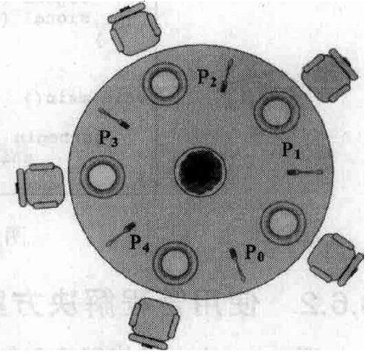
6.6 哲学家进餐问题
176
问题描述：有n个哲学家共用一张圆桌，桌上有n只叉子和盘子，哲学家进餐时，必须获得左右的2只叉子才能进餐 (假设有5个哲学家，5只叉子)

Slide 70
6.6.1 基于信号量的哲学家进餐问题
176
利用PV操作解决5个哲学家进程问题
分析： 由于叉子是临界资源(只允许一个哲学家用)，
为实现对叉子的互斥使用，设置叉子信号量，
有5只叉子，设置信号量数组fork[5]
semaphore fork[5]=1;

Slide 71
哲学家进餐问题
176
问题：
是否可能死锁？
什么情况下会死锁
第i位哲学家的活动描述：
while(true){
think();
wait(fork[i]);
wait(fork[(i+1) mod 5]);
eat();
signal(fork[i]);
signal(fork[(i+1) mod 5);
}
拿左边的叉子
拿右边的叉子
放下左边的叉子
放下右边的叉子

Slide 72
哲学家进餐问题
增加
死锁分析：
初值c[1]=c[2]=c[3]=c[4]=c[5]=1
P1
w(c[1])
w(c[2])
…
s(c[1])
s(c[2])
P2
w(c[2])
w(c[3])
…
s(c[2])
s(c[3])
P3
w(c[3])
w(c[4])
…
s(c[3])
s(c[4])
P4
w(c[4])
w(c[5])
…
s(c[4])
s(c[5])
P5
w(c[5])
w(c[1])
…
s(c[5])
s(c[1])
1
2
3
4
5
c[1]=0继续
c[2]=0继续
c[3]=0继续
c[4]=0继续
c[5]=0继续
6
7
8
9
10
c[2]=-1阻塞
c[3]=-1阻塞
c[4]=-1阻塞
c[5]=-1阻塞
c[1]=-1阻塞

Slide 73
问题：都拿左边的叉子导致死锁
哲学家
2
1
叉子
1
盘子
5
2
死锁
5
3
3
4
4

Slide 74
哲学家进餐问题
增加
3种利用信号量的解决方法：
① 至多只允许四位哲学家去拿左边的叉子, 最终能保证至少有一位哲学家能够进餐，完成后能释放他用过的两只叉子，从而使更多的哲学家能够进餐 (算法)
② 仅当哲学家的左、右两只叉子均可用时，才允许他拿起叉子进餐 (见算法和算法分析)
③规定奇数号哲学家先拿左边叉子,后拿右边叉子，偶数号哲学家则相反。则1、2号哲学家竞争1号叉子，3、4号竞争3号叉子。都先竞争奇数号叉子，获得后再竞争偶数号叉子,最后总有一位哲学家能获得两只叉子而进餐

Slide 75
方法1
177
方法1: 最多允许4个人去拿左边的叉子
增加一个服务员，只允许4个哲学家进来
设置信号量 room，初值为4
while(true){
think();
wait(room);
wait(fork[i]);
wait(fork[(i+1) mod 5]);
eat();
signal(fork[i]);
signal(fork[(i+1) mod 5);
signal(room)
}
鸽巢原理：
5个叉子，4个人

Slide 76
方法2
增加
方法2: 仅当哲学家左右叉子都能用，才允许拿叉子
①状态变量state[n]
(thinking=0 / hungry=1 / eating=2)
初值thingking
②n个叉子信号量 s[n], 初值0 （why？）
(互斥使用叉子)
③信号量 mutex， 初值1
用于对state和s互斥访问

Slide 77
方法2: 仅当哲学家左右叉子都能用，才允许拿叉子
说明：h 表示hungry
e 表示eating
t 表示thinking
state[i]的初值为thinking
Philosopher(int i) {
Thinking;
P(mutex);
state[i] = h;
test(i);
V(mutex);
P(s[i]);
拿左筷子;拿右筷子;吃饭;
放左筷子;放右筷子;
P(mutex);
state[i] = t;
test((i-1)%n);
test((i+1)%n);
V(mutex); }
初值s[n]=0 why？因为先进行了test中的V(s[i])， s[i]加1，然后再 P(s[i])
吃之前判断能否吃饭
//测试能吃饭吗
test(){
if (state[i]=h && state[(i-1)%n]!=e && state[(i+1)%n]!=e)
{ s[i] = e;
V(s[i]); } }
吃完后帮忙看看左右的能吃饭吗
//自己饿，左右都没吃，能吃饭，后面的P(s[i])不会被阻塞

Slide 78
方法2：仅当哲学家左右叉子都能用，才允许拿叉子 （用AND信号量解决）
增加
分析：在哲学家进餐问题中，要求每个哲学家先后获得两个临界资源(筷子)后方能进餐，所以可用AND信号量来同步
var chopstick array of semaphore:=(1,1,1,1,1)
Process(i)
repeat
think;
Sswait(fork[(i+1)mod 5],fork[i]);
eat;
Ssignal(fork[(i+1)mod 5],fork[i]);
until false;

Slide 79
方法2：仅当哲学家左右叉子都能用，才允许拿叉子 （用管程方法解决）
178
void philosopher [k=0 to 4]
{
while (true) {
think;
get_forks(k); 取叉子
eat;
release_forks(k); 放叉子
}
}
monitor dining_controller;
cond ForkReady[5];条件变量
bollean Fork[5]={true);

Slide 80
get_forks( int pid)
{ int left=pid;
int right=(++pid)%5;
if (!fork(left) cwait(ForkReady[left]); 左叉子不可得，等待
fork(left)=false; 得到左叉子，禁止邻居用
if (!fork(right) cwait(ForkReady[right]);右叉子不可得，等待
fork(right)=false;得到右叉子，禁止邻居用
}
178
release_forks( int pid)
{ int left=pid;
int right=(++pid)%5;
if (empty(ForkReady[left]) fork(left)=true; 无人等左叉子
else csignal(ForkReady[left]) 有人等则唤醒
if (empty(ForkReady[right]) fork(right)=true; 无人等右叉子
else csignal(ForkReady[right]) 有人等则唤醒
}

Slide 81
方法3： 奇数哲学家先拿左边，偶数拿右边
①1,2号竞争1号叉子3,4号竞争3号叉子
1
2
1
②5号没有与人竞争,得到左叉子
无论4号5号谁得到4号叉子,都有一个可以进餐
5
2
5
3
3
4
3
③若4号在与3号竞争中得到叉子，再与5号竞争4号叉子
④若4号在与3号的竞争中3号得到叉子,则5号再得到叉子进餐
3
4

Slide 82
作业
1、画第6章的“章节知识结构图”
（以上课内容为准，A4大小的纸，彩笔标重点，
随堂携带，课间抽查）
2、完成第6章的选择题（下发的word文件）
3、仔细阅读P190的“6.12小节”，并将可能出填空题的地方划线。
4、自觉完成实验七
5、完成第6章的论述题

Slide 83
实验七
银行家算法模拟

Slide 84
实验七 银行家算法模拟
要求：
1. 初始化数据（如资源向量，最大需求矩阵，已分配矩阵等都存入文件中）
2. 动态选择某个进程输入它的资源申请，应用银行家算法来进行资源分配
3. 资源申请和分配能够循环进行

